Slide 1
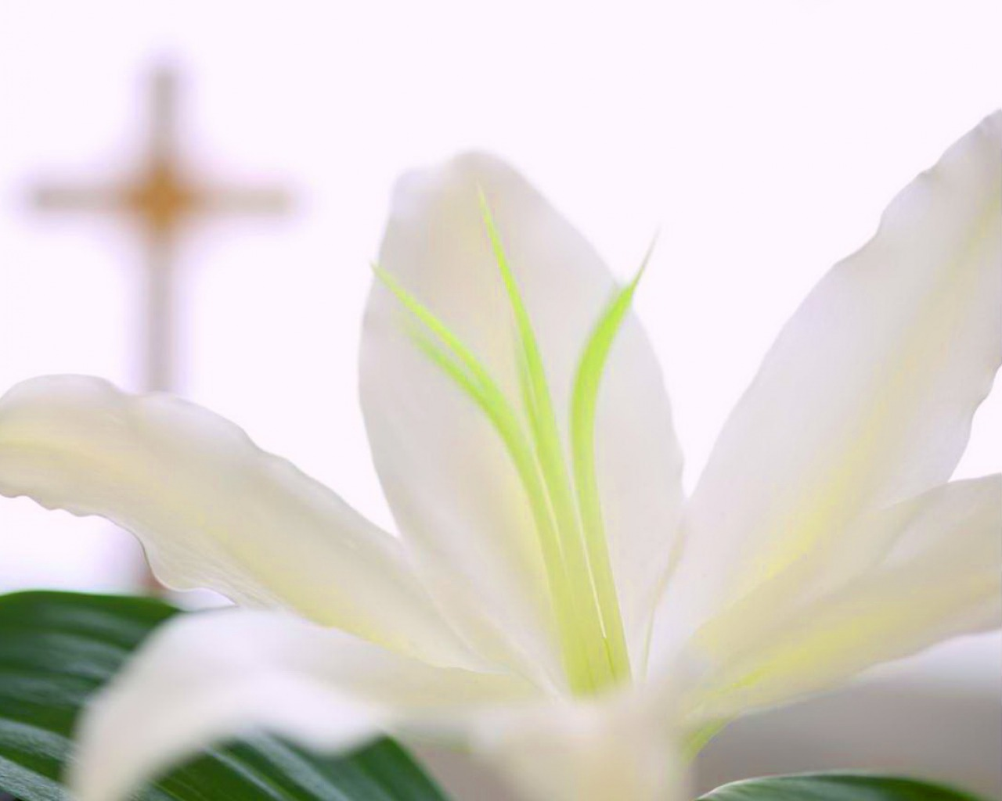
美麗的百合花 聖歌隊 獻詩

Slide 2
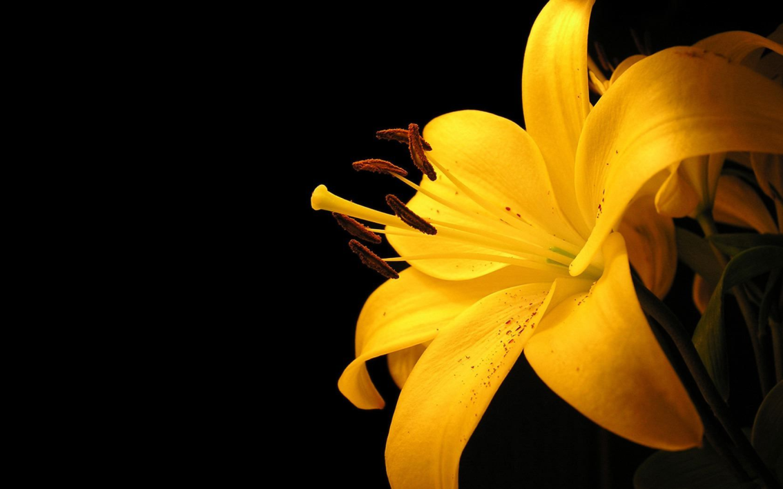
看美麗百合花, 野地的百合花, 它裝飾真美麗, 攏是出對上帝, 所羅門王榮華富貴,
嘸值得這朵花的美,
看美麗百合花,
是上帝創造的.

Slide 3
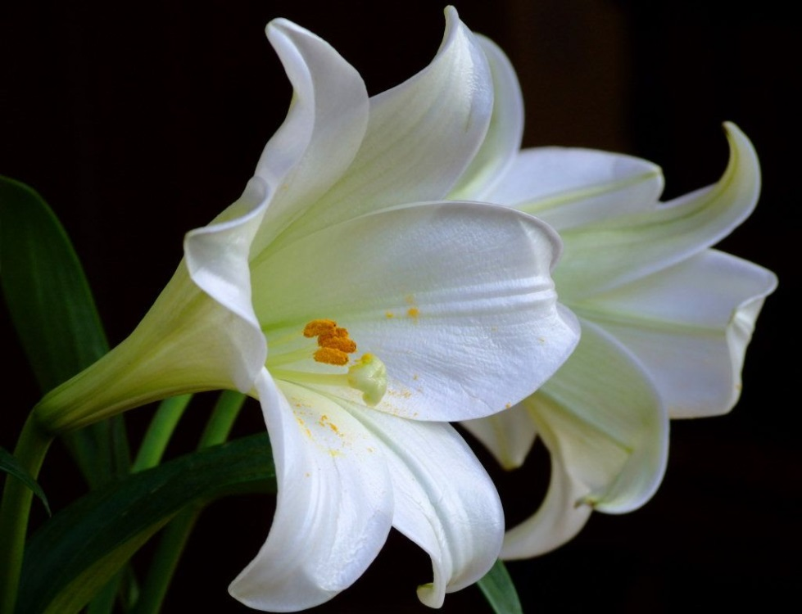
天父看顧雀鳥, 它無種作收成, 亦無積聚粟倉, 攏是天父供應, 莫得掛慮憂愁, 靠主滿足豐富, 你的需要祂賞賜, 只要靠著信心, 只要靠著信心.

Slide 4
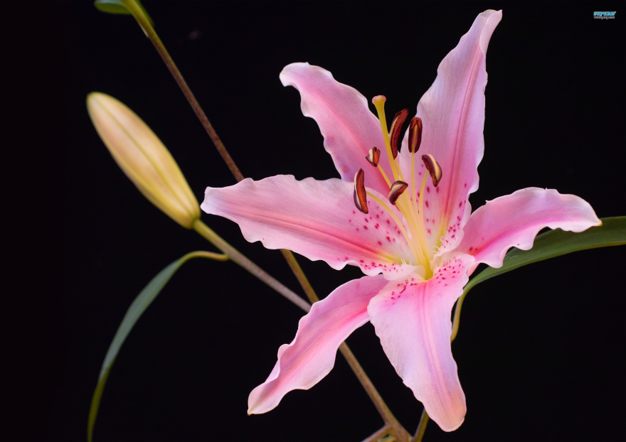
看美麗百合花, 野地的百合花,
它裝飾真美麗, 攏是出對上帝, 所羅門王榮華富貴,
嘸值得這朵花的美,
看美麗百合花, 是上帝創造的. 看美麗百合花,
是上帝創造的.

